Slide 1
CHỦ ĐỀ A
MÁY TÍNH VÀ CỘNG ĐỒNG
BÀI 2
CÁC THIẾT BỊ VÀO – RA

Slide 2
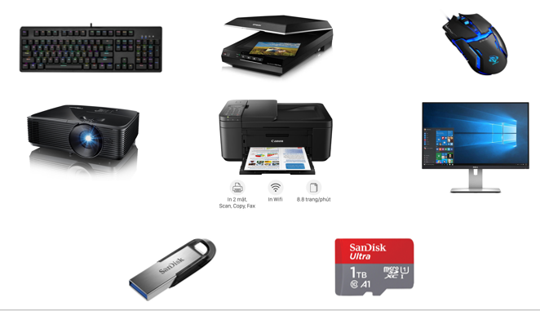

Slide 3
1. Khái niệm thiết bị vào – ra
Các thiết bị giúp máy tính nhận thông tin vào, xuất thông tin ra sẽ được gọi chung là thiết bị vào – ra hay thiết bị ngoại vi
Ở đầu vào, máy tính nhận tín hiệu gõ phím, nháy chuột, nhận hình ảnh, âm thanh, dữ liệu số từ mạng hay từ các thiết bị lưu trữ như: ổ đĩa cứng, thẻ nhớ, USB, đĩa CD, DVD.
Ở đầu ra, máy tính hiển thị thông tin ra màn hình, in ra giấy, phát ra loa,… tức là chuyển dữ liệu số thành dạng thông tin quen thuộc với con người.

Slide 4
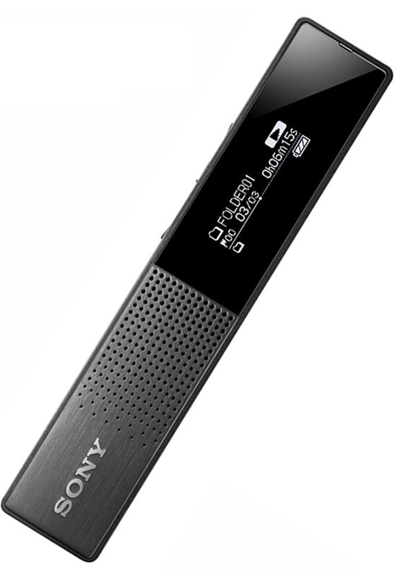
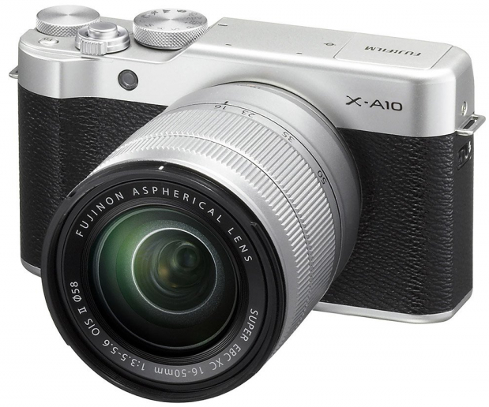
2. Một số thiết bị vào – ra
- Máy ghi âm số, máy ảnh số, máy quay video số có thể là thiết bị vào khi kết nối trực tiếp với máy tính.

Slide 5
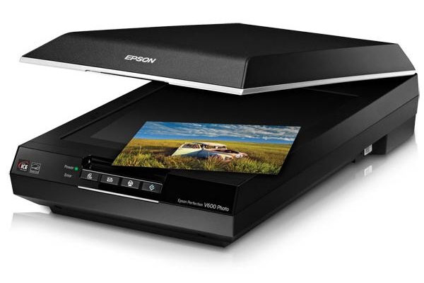
2. Một số thiết bị vào – ra
- Máy quét là thiết bị chuyển văn bản, hình ảnh thành tệp ảnh số hóa.

Slide 6
2. Một số thiết bị vào – ra
- Máy đọc chữ chuyên dụng (OCR) chuyển văn bản chữ in thành dữ liệu văn bản cho máy tính.

Slide 7
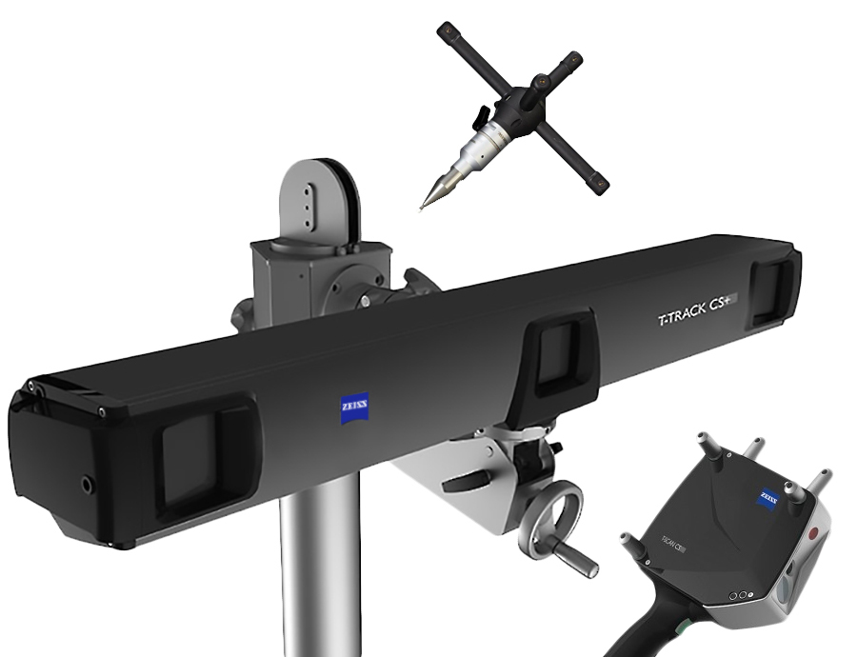
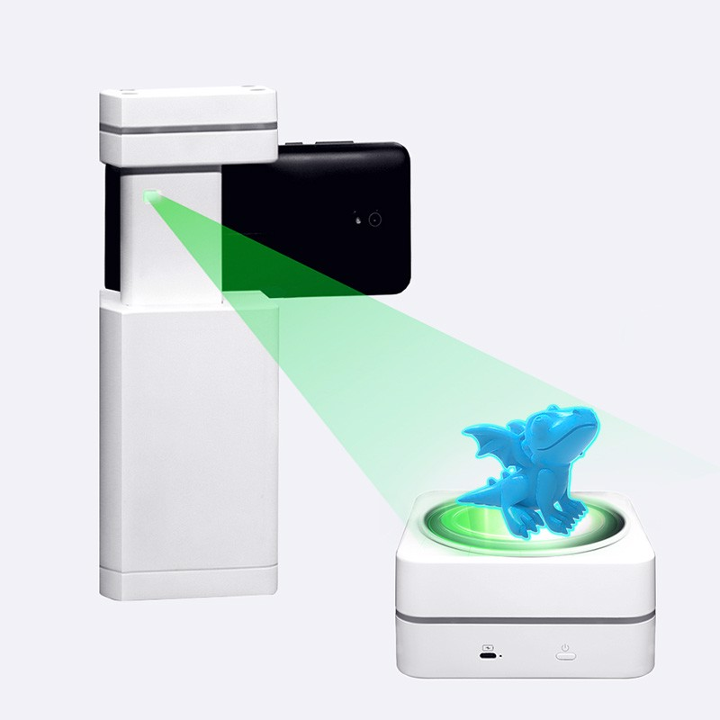
2. Một số thiết bị vào – ra
- Máy quét 3 chiều quét các vật thể có hình khối, chuyển thành phác thảo 3D, có thể xoay để xem từ nhiều góc nhìn
Máy quét 3 chiều cầm tay

Slide 8
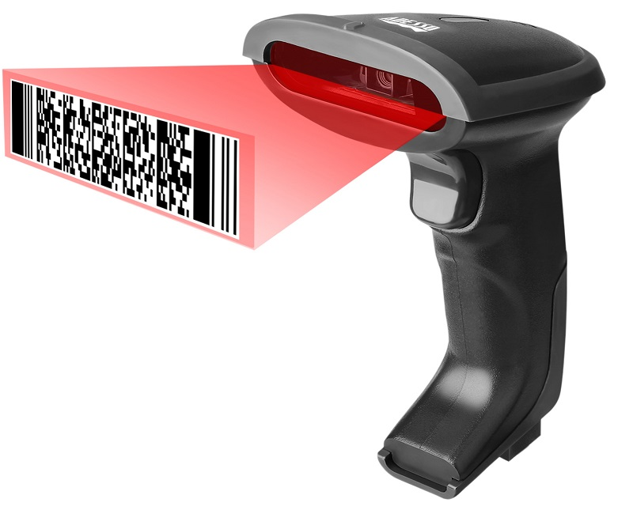
2. Một số thiết bị vào – ra
- Đầu đọc mã vạch là thiết bị vào

Slide 9
2. Một số thiết bị vào – ra
- Máy in là thiết bị ra

